Slide 1
Анализ
работы по формированию
интеллектуального и творческого развития учащихся 8 «Б» класса

Slide 2

Железо ржавеет, не находя себе применения, стоячая вода гниет или на холоде замерзает, а ум человека, не находя себе применения, чахнет.
Леонардо да Винчи

Slide 3
Цель деятельности классного руководителя:
оказание помощи ученикам в развитии в себе способности действовать целесообразно;
мыслить рационально ;
эффективно проявлять свои интеллектуальные
и творческие умения в окружающей среде.
Задачи классного руководителя:
- Определить круг реальных учебных возможностей ученика, его ближайшую зону развития.
- Создать условия для продвижения учащихся в интеллектуальном и творческом развитии.
- Формировать культуру интеллектуального и творческого развития и совершенствования.

Slide 4
Формы работы :
- интеллектуальные марафоны;
- дни интеллектуального творчества;
- защита интеллектуальных проектов;
- экскурсии;
- встречи с учеными, изобретателями;
- интеллектуальные ринги и викторины;
- заседание клубов интеллектуалов;
- интеллектуальные олимпийские игры;
- школа интеллектуального развития и т.д.

Slide 5
Развитию творческих способностей учащихся способствуют:
— организация исследовательской работы учащихся,
— опережающие задания творческого плана,
— участие детей в олимпиадах, конференциях, конкурсах,
— обеспечение базового дополнительного образования:
(организация факультативов, элективных курсов, работа предметных кружков),
— проведение научно-практических конференций в младших, средних и старших классах,
Общеразвивающие мероприятия:
— традиционные мероприятия в школе;
— предметные недели.

Slide 6
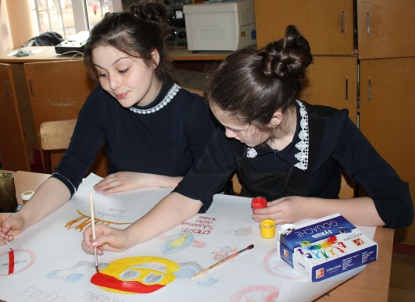
В 8 «Б» классе 21 учащихся
Из них:
Занимаются активным спортом -7 учащихся( бокс, борьба, фехтование, легкая атлетика, футбол, каратэ)
Занимаются танцами, рисованием, музыкой- 3 уч.;
Журналистика-1;
Программирование-1;
Факультативы по математики и информатике –весь класс

Slide 7
Развитию интеллектуального и творческого потенциала способствовали такие мероприятия, как:

Slide 8
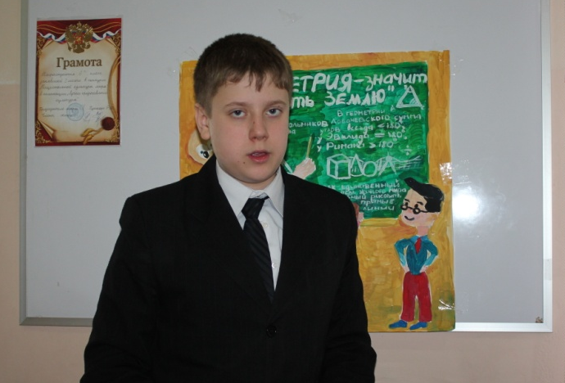
Олимпиады
Демченко Даниил
Победитель муниципального этапа Всероссийской олимпиады школьников по информатике;
призер муниципального этапа Всероссийской олимпиады школьников по математике;
призер Московской олимпиады по информатике;
Призер школьного этапа Всероссийской олимпиады школьников по физике.

Slide 9
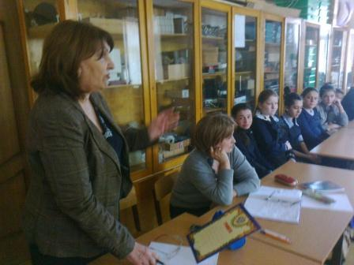
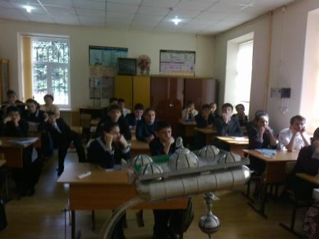
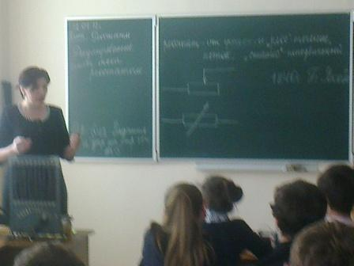
Предметные недели
Неделя физики

Slide 10

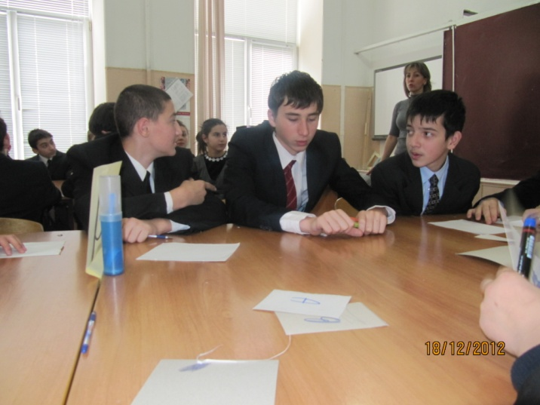
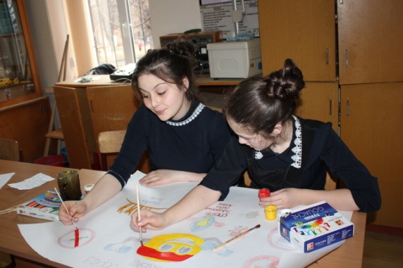
Неделя математики

Slide 11
Ежегодный городской конкурс Эрудитов
8 «Б» кл.3-место в номинации
математика+ физика

Slide 12
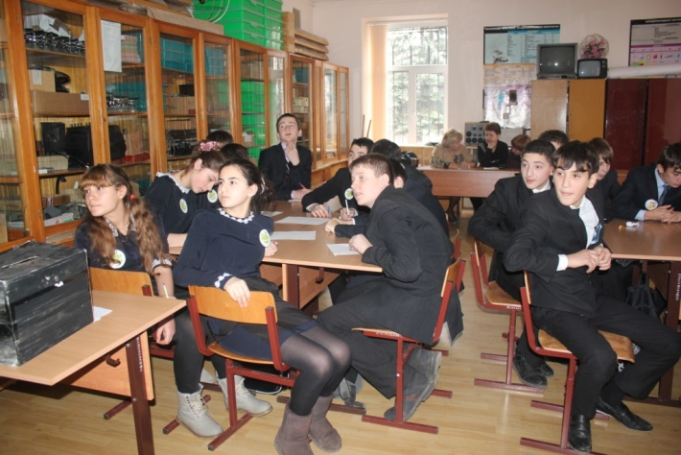
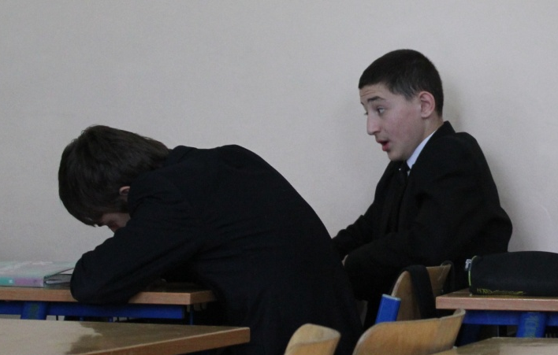
Викторины
Самый умный
Викторина ВОВ
Участие в интеллектуальной игре «Что? Где? Когда?»
Внеклассное мероприятие по физике

Slide 13
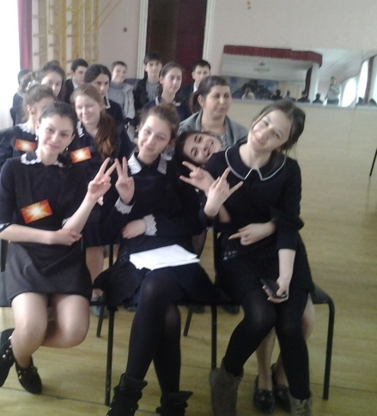
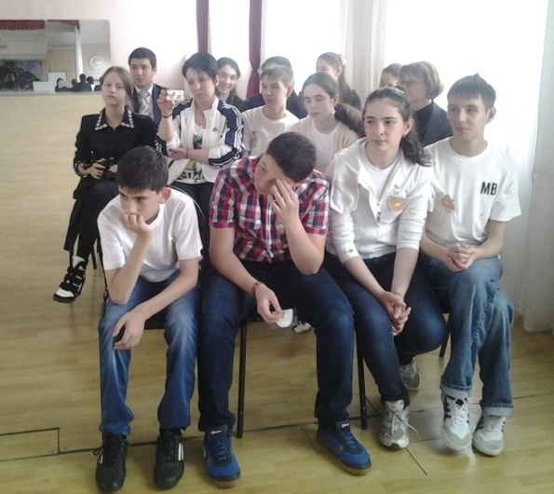
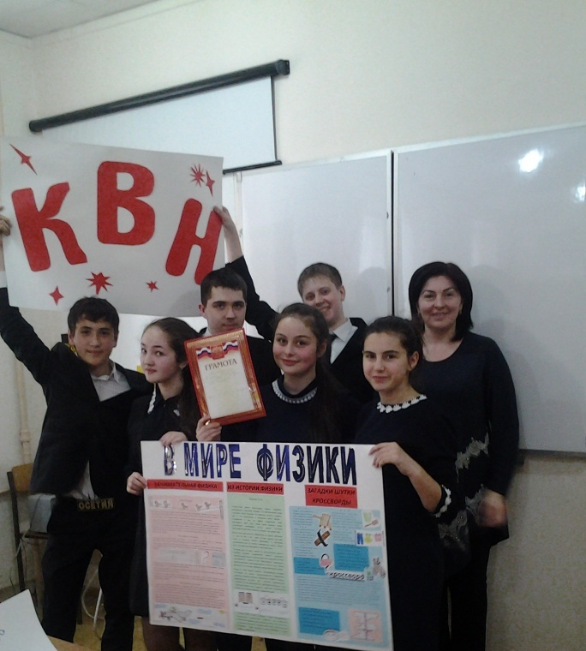
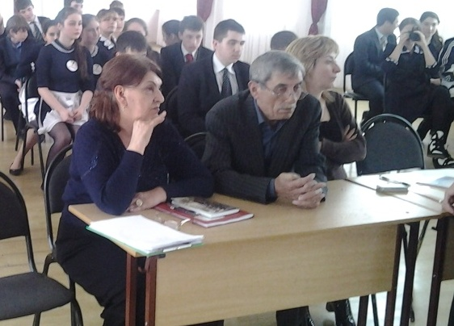
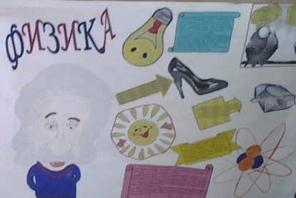
КВН

Slide 14
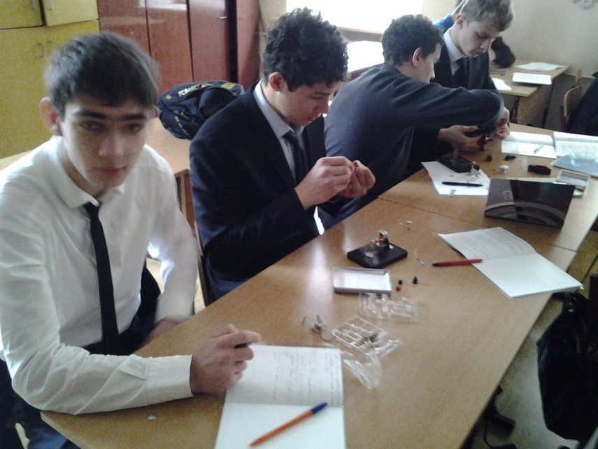
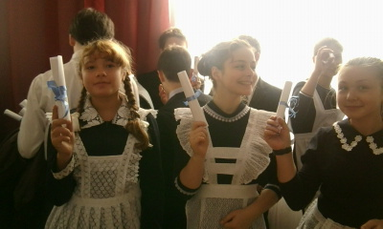
Исследовательская деятельность

Slide 15
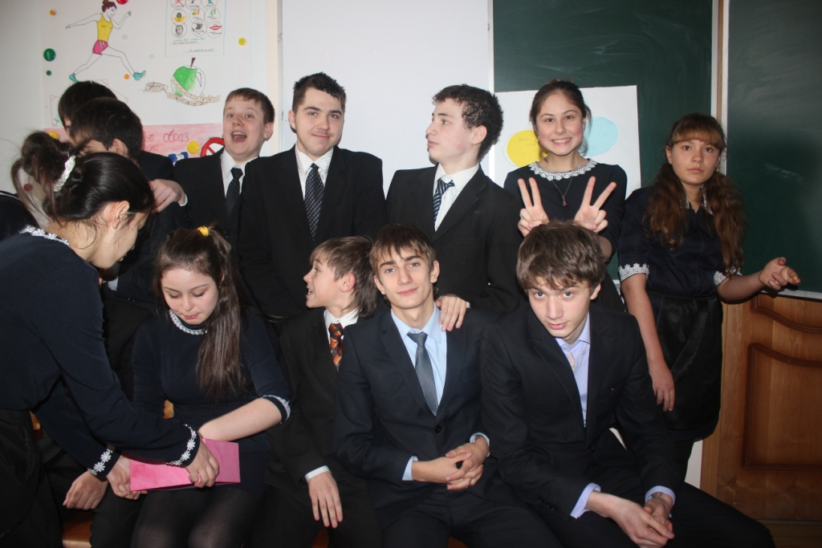
Классные часы

Slide 16
Классный час
«Знаменательные события Всемирной и Отечественной
истории в этот день»
1-сентября

Slide 17

"Государственная
символика России".
Классный час

Slide 18
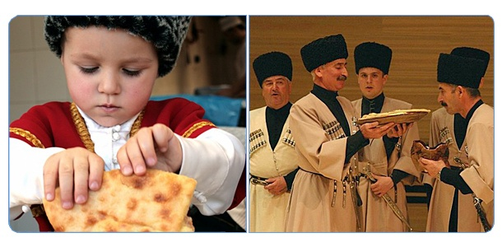
Традиции моего народа
Классный час

Slide 19

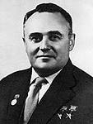
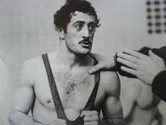
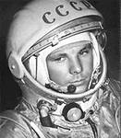
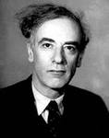
Ими гордится наша страна
Классный час

Slide 20

Спортивные мероприятия
Веселые старты;
А ну-ка ,парни;
Малые спартакиады.

